Slide 1
Lưu trình MES

Slide 2
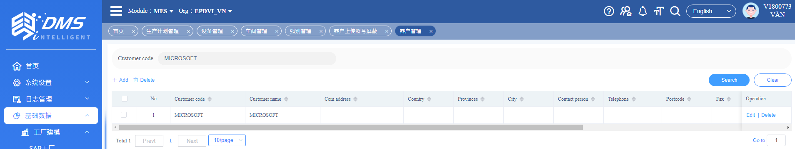
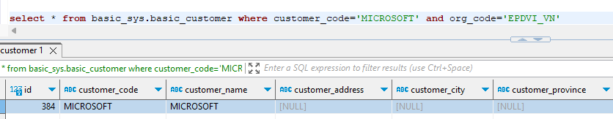
Thêm mới khách hàng
Click Add và điền thông tin để thêm mới
Data sẽ được thêm vào bảng như hình dưới
1
2

Slide 3
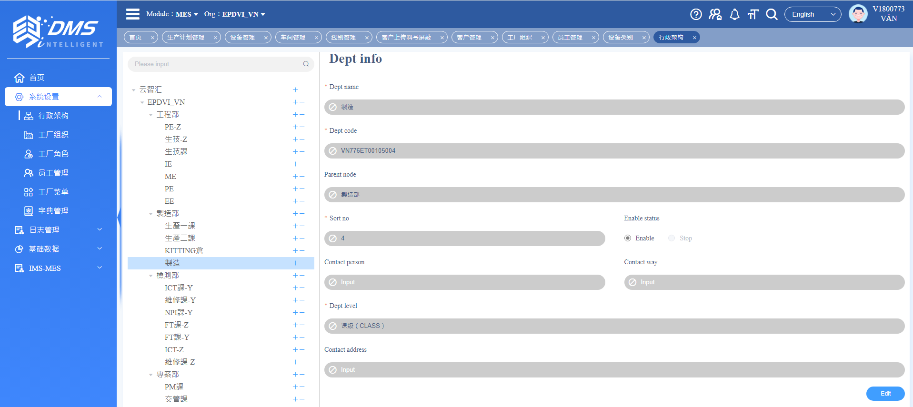
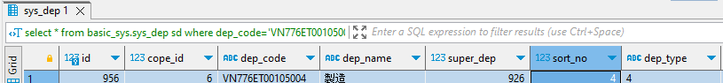
Thêm mới bộ phận
Click (+) và điền thông tin để thêm mới
Data sẽ được thêm vào bảng như hình dưới
Dept type:部门类型-数据字典：1-事业处（bu） 2-工厂(plant) 3-部门(dept) 4-課()

Slide 4
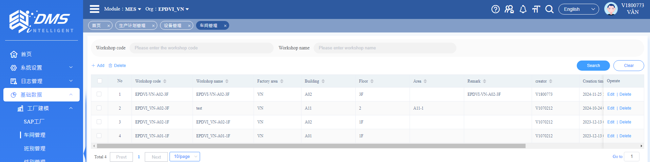
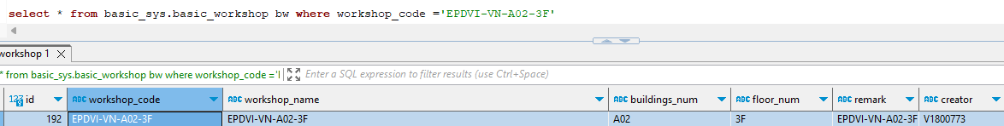
Thêm mới work shop
Click Add và điền thông tin để thêm mới
Data sẽ được thêm vào bảng như hình dưới
1
2

Slide 5
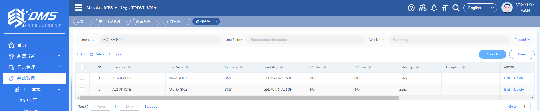
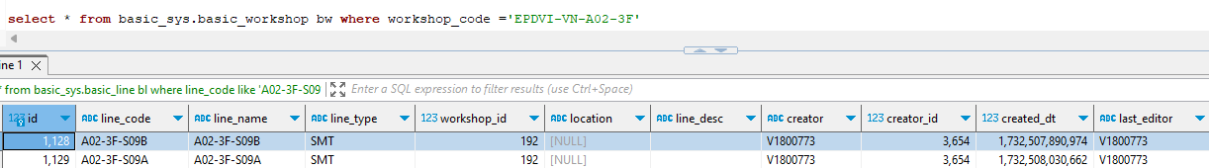
Thêm mới line
1
Click Add và điền thông tin để thêm mới
Data sẽ được thêm vào bảng như hình dưới
* Lưu ý workshop_id là thông tin đã được thiết lập trước
2

Slide 6
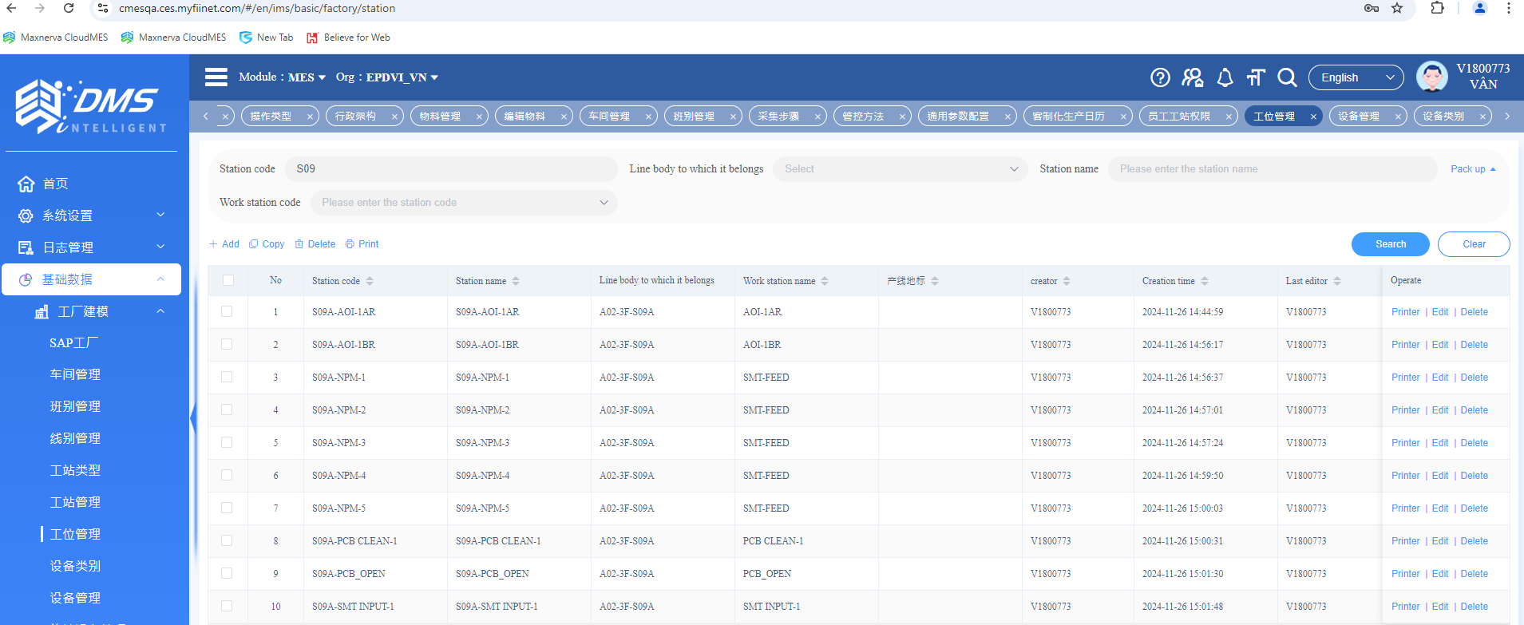
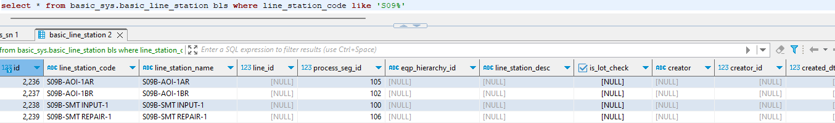
Thêm mới trạm trên line
Click Add và điền thông tin để thêm mới
Data sẽ được thêm vào bảng như hình dưới

Slide 7
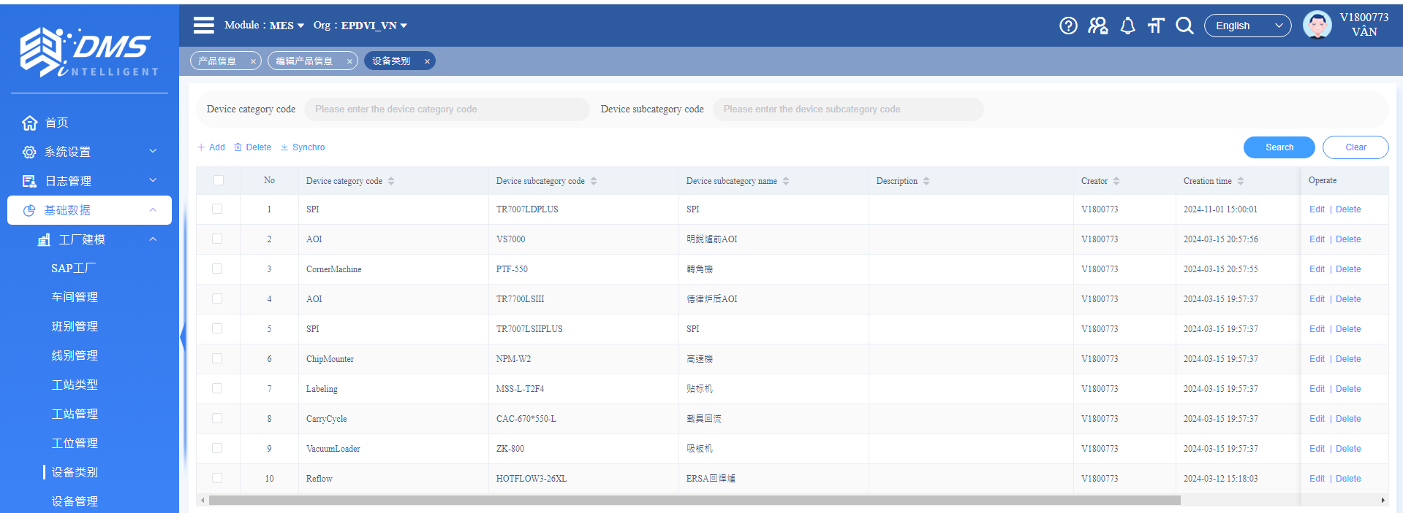
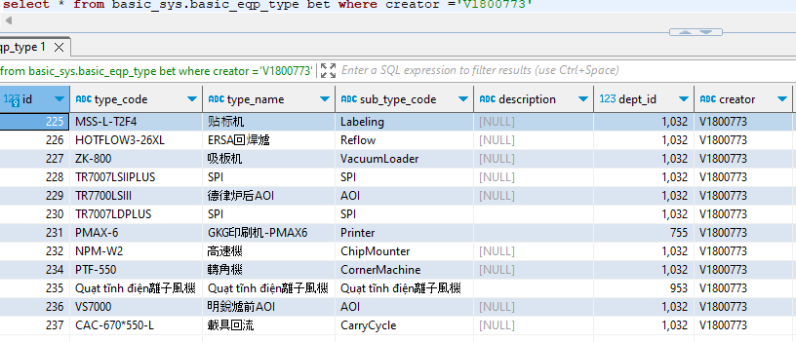
Thêm mới loại thiết bị
Click Add và điền thông tin để thêm mới
Data sẽ được thêm vào bảng như hình dưới
Data cũng được đồng bộ từ hệ thống khác
1
2

Slide 8
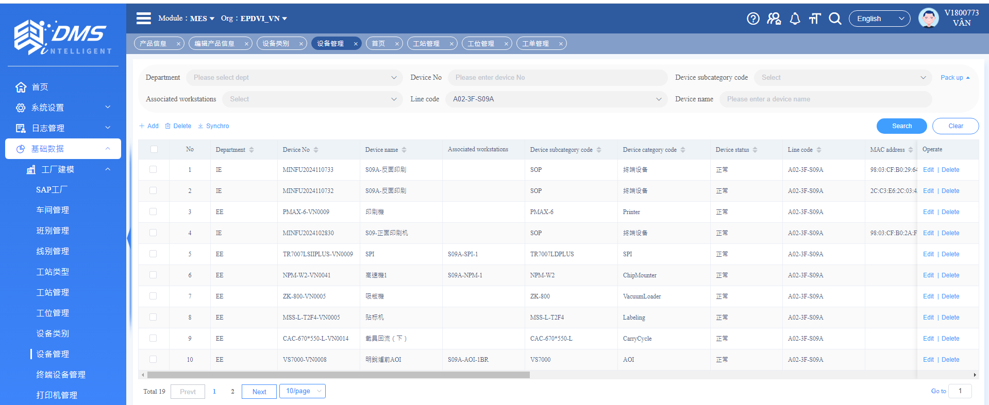
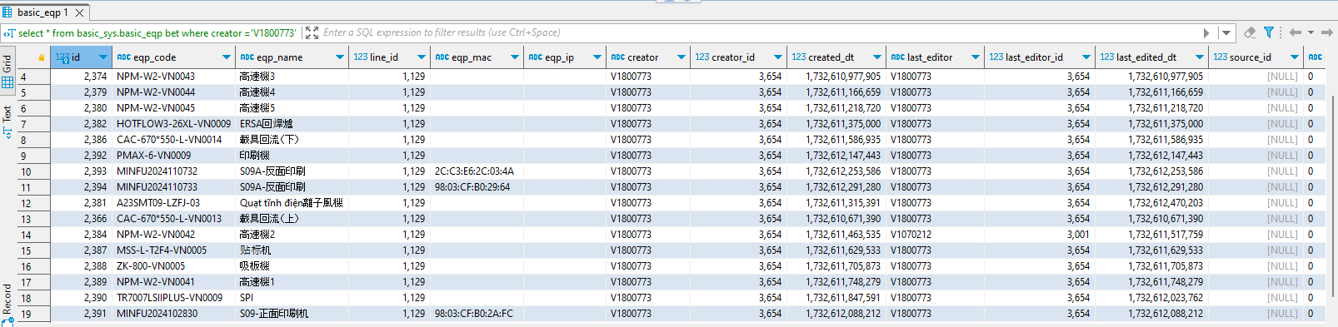
Thêm mới thiết bị
Click Add và điền thông tin để thêm mới
Data sẽ được thêm vào bảng như hình dưới
Data cũng được đồng bộ từ hệ thống khác
* Lưu ý chọn Associate Workstation với các trạm lên liệu của SMT nếu không chọn sẽ không lên liệu được
1
2

Slide 9
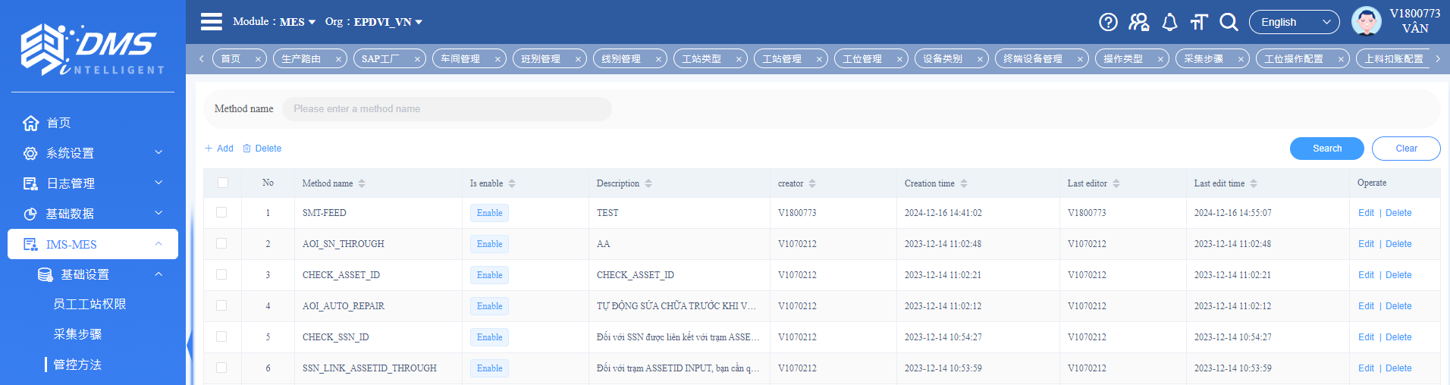
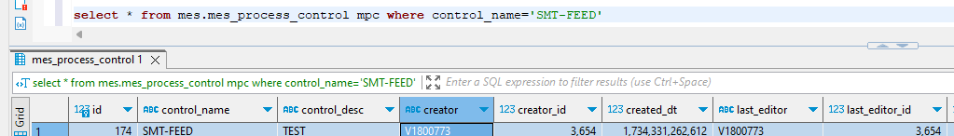
Thêm thao tác
Click Add và điền thông tin để thêm mới
Data sẽ được thêm vào bảng như hình dưới

Slide 10
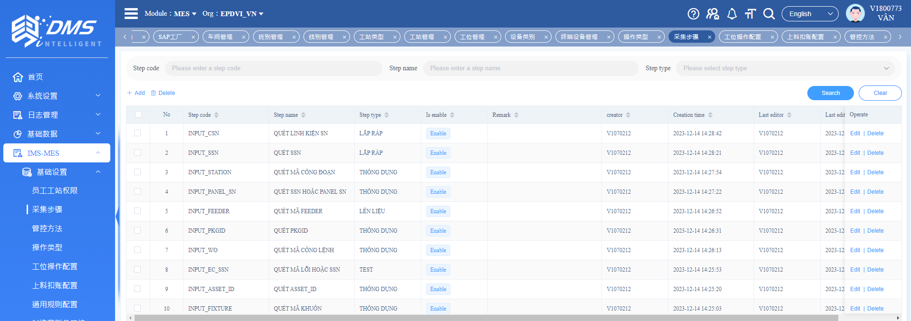
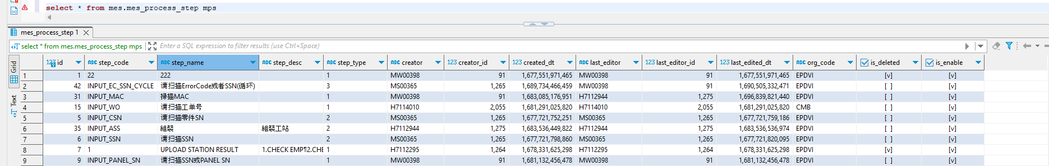
Thiết lập các bước scan
Click Add và điền thông tin để thêm mới
Data sẽ được thêm vào bảng như hình dưới

Slide 11
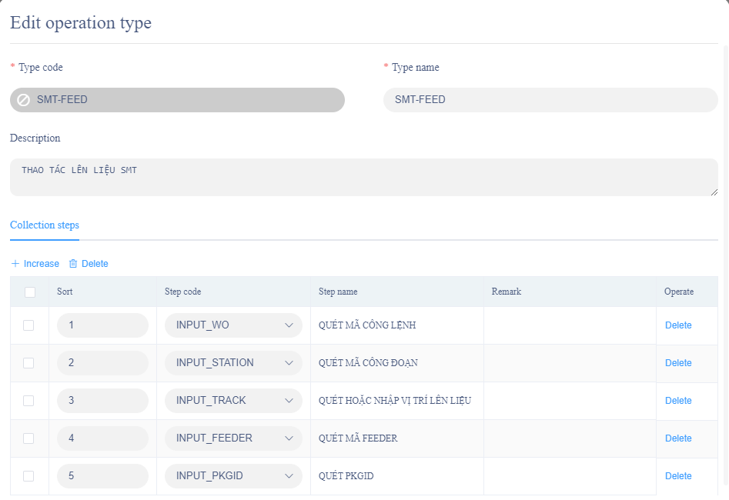
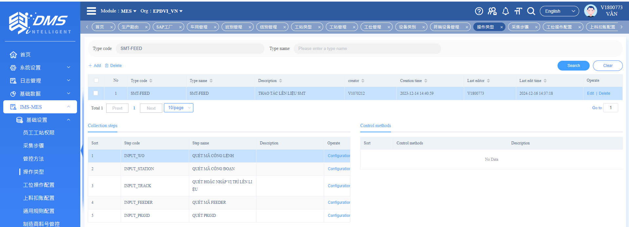
Thêm chi tiết thao tác
Click Add và điền thông tin để thêm mới
Chi tiết thao tác sẽ hiển thị như hình dưới

Slide 12
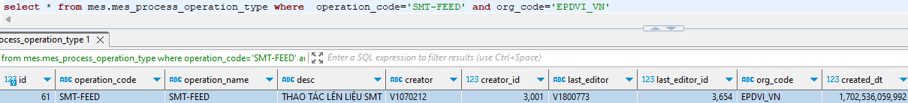
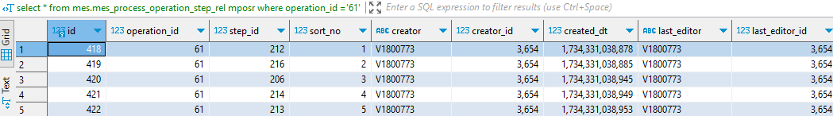
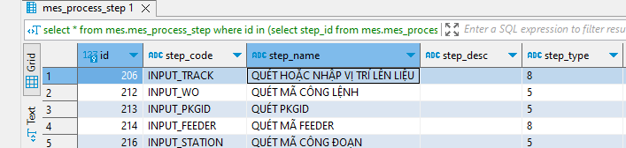
Thêm chi tiết thao tác/table
Data hiển thị trên table như hình bên cạnh, liên kết bảng qua các key operate_id, step_id

Slide 13
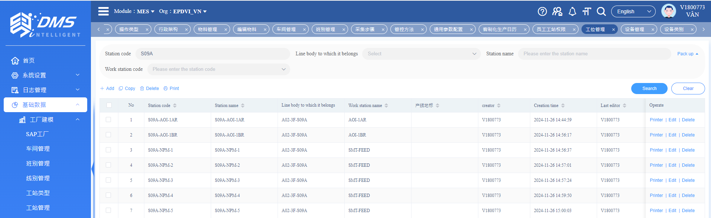
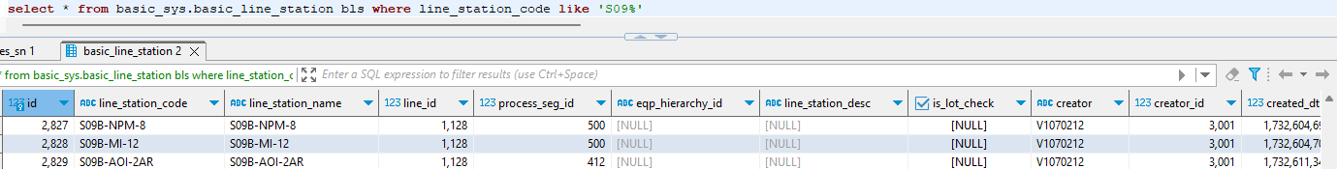
Liên kết trạm trên line với thao tác
Click Add và điền thông tin để thêm mới
Data sẽ được thêm vào bảng như hình dưới

Slide 14
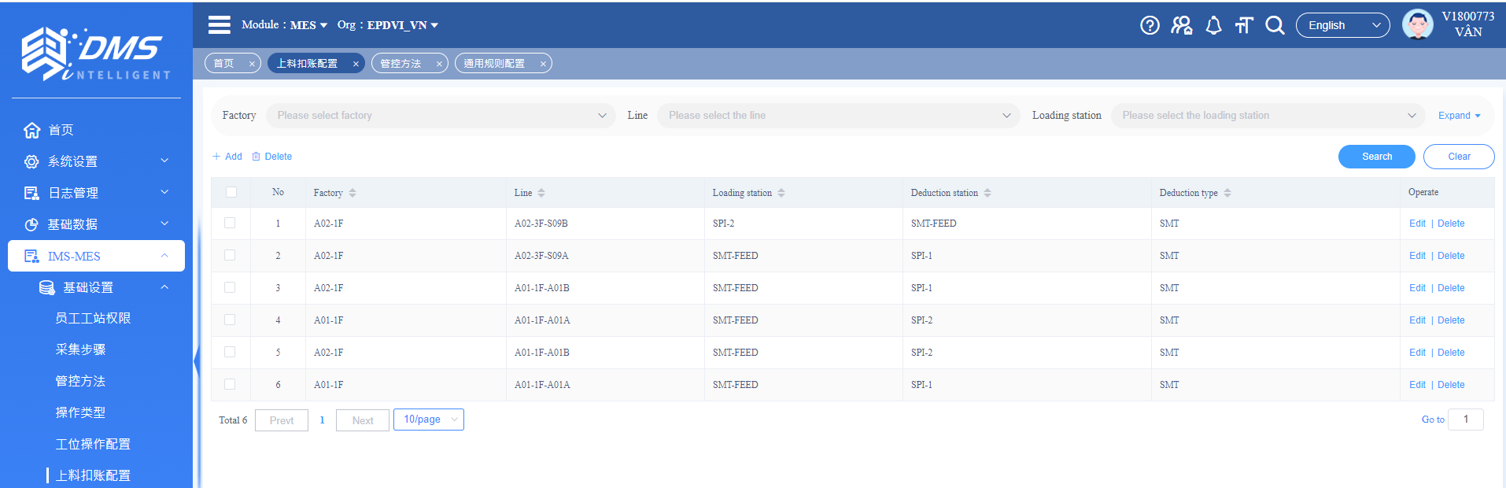
Thiết lập trừ liệu SMT
Click Add và điền thông tin để thêm mới
Data sẽ được thêm vào bảng như hình dưới

Slide 15
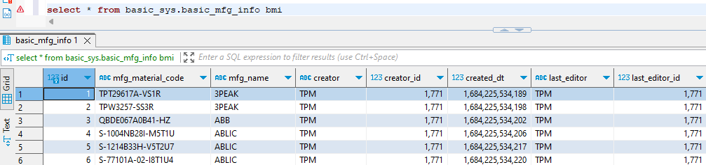
Table lưu trữ mfg master

Slide 16
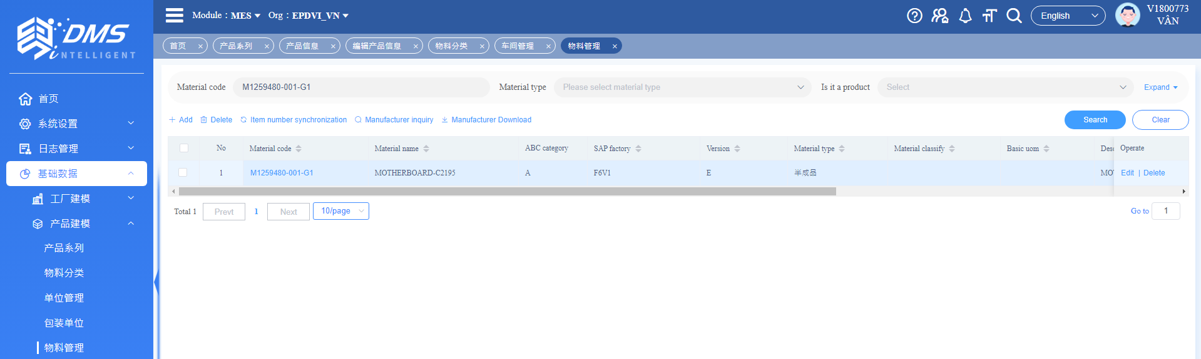
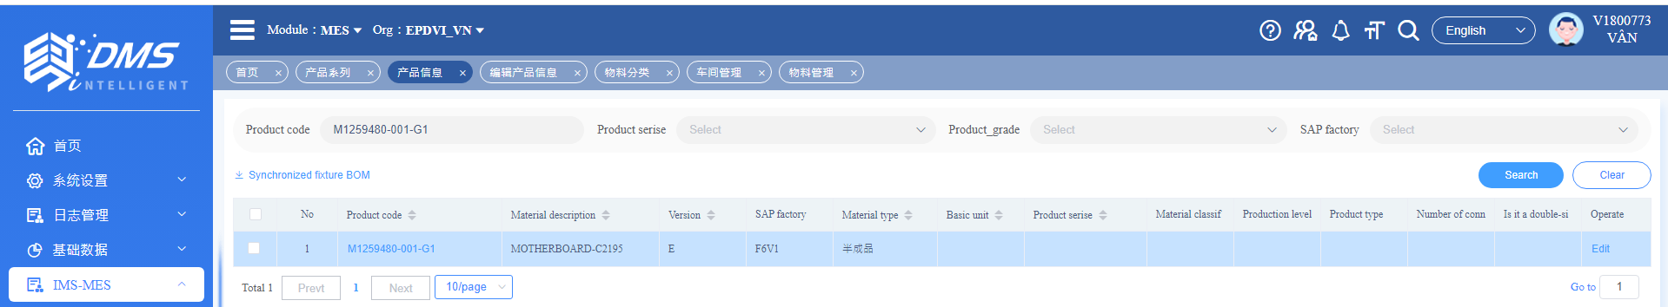
Thêm sản phẩm mới(mã liệu mới)/Thao tác màn hình
Mã sản phẩm và mã liệu được tự động đồng bộ
Có thể thêm mới mã vật liệu vào màn hình (1)/物料管理
Data ở màn hình (2) được tự động đồng bộ/产品信息
1
2

Slide 17
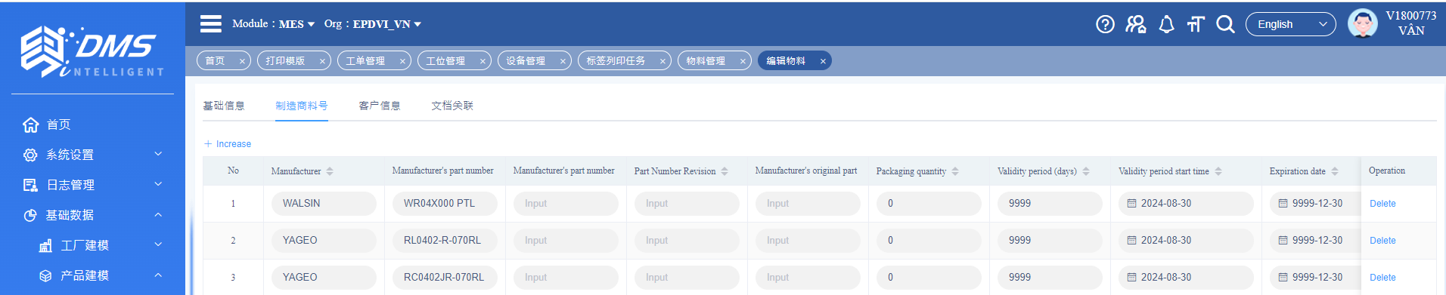
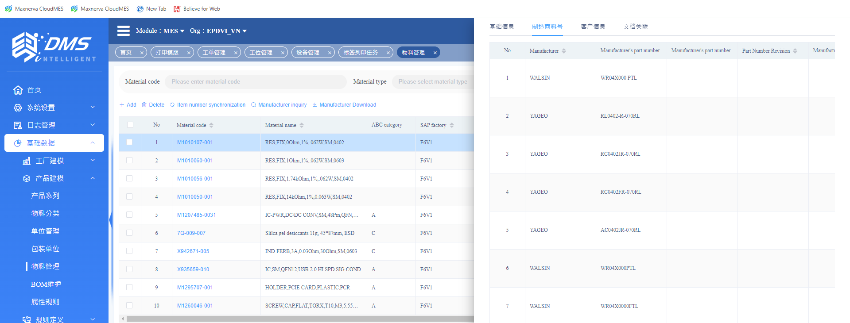
Thêm sản phẩm mới(mã liệu mới)/Thao tác màn hình
Khi thêm vật liệu mới lưu ý thông tin nhà cung cứng, khách hàng

Slide 18
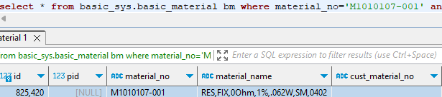
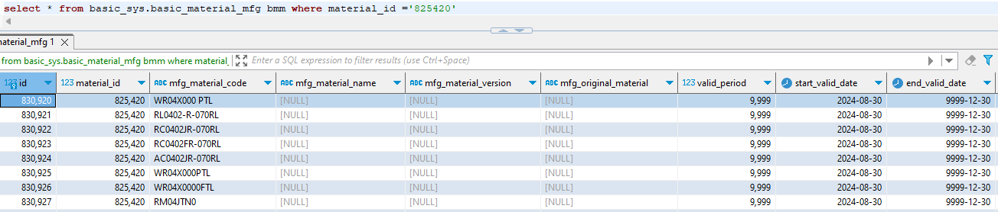
Thêm sản phẩm mới(mã liệu mới)/Table
Bảng lưu trữ thông tin nhà mfg mapping với mã liệu

Slide 19
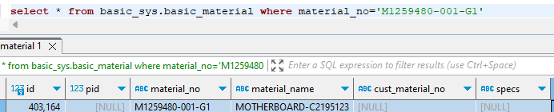
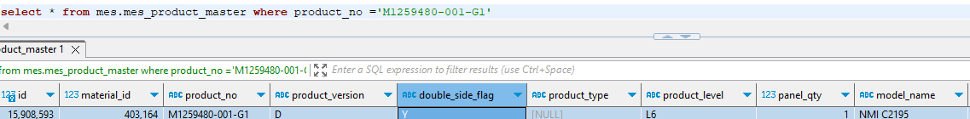
Thêm sản phẩm mới/Liên kết trong DB
IMS-MES/工艺建模/产品信息
- Data được đồng bộ từ SAP
- Thêm mới vào bảng
select * from mes.mes_product_master where product_no ='M1259480-001-G1'
select * from basic_sys.basic_material where material_no='M1259480-001-G1’
- Key mapping
mes.mes_product_master.material_id basic_sys.basic_material.id

Slide 20
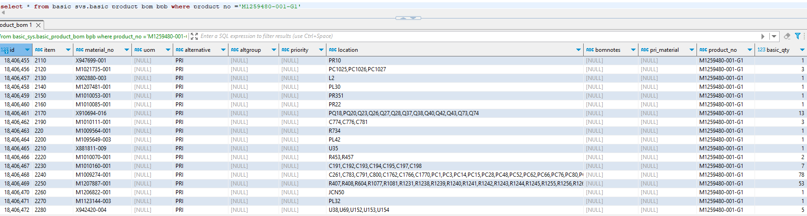
BOM cho sản phẩm

Slide 21
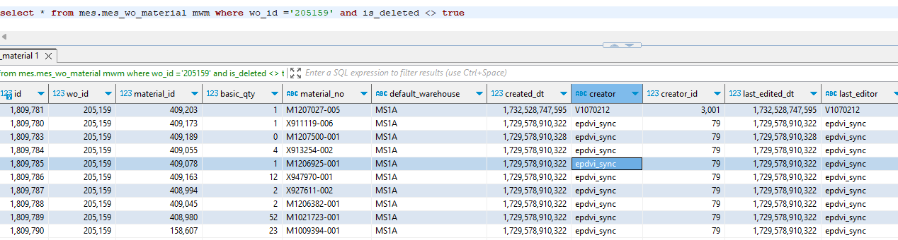
Mã liệu sử dụng cho công lệnh

Slide 22
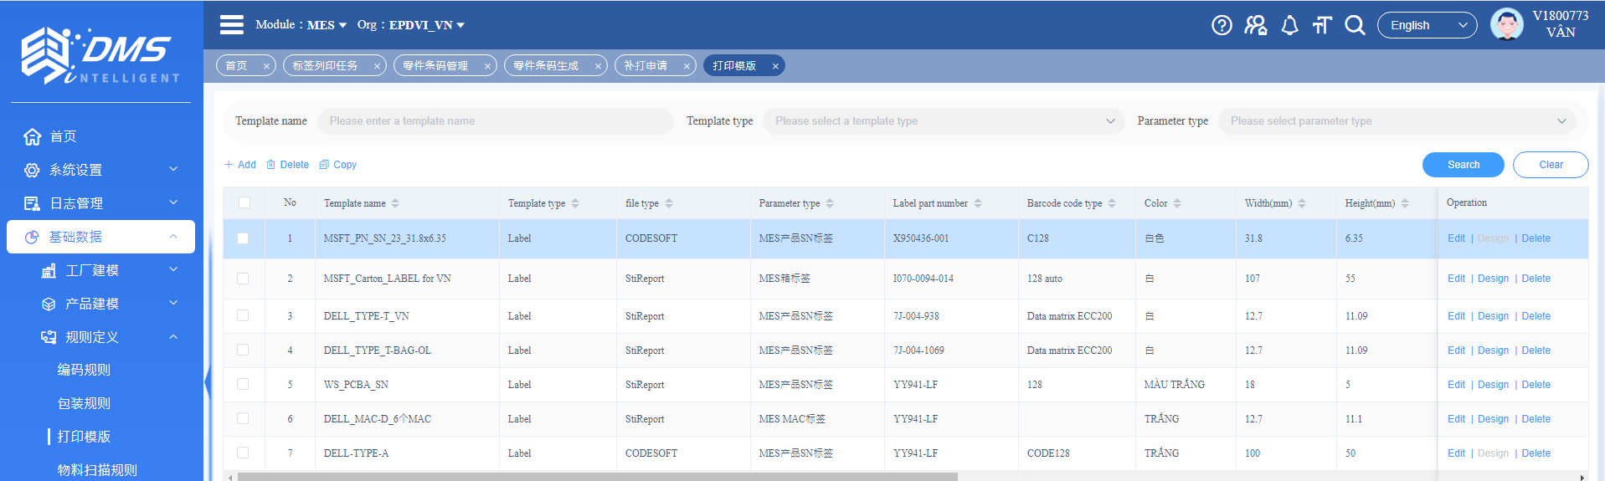
Thêm mới print-template
Click Add và điền thông tin để thêm mới
Data sẽ được thêm vào bảng như hình dưới
File type:
CODESOFT: in tem từ phần mềm hỗ trợ khác
StiReport: in tem trực tiếp từ hệ thống mes ở màn hình 标签列印任务/ label print task
1
2

Slide 23
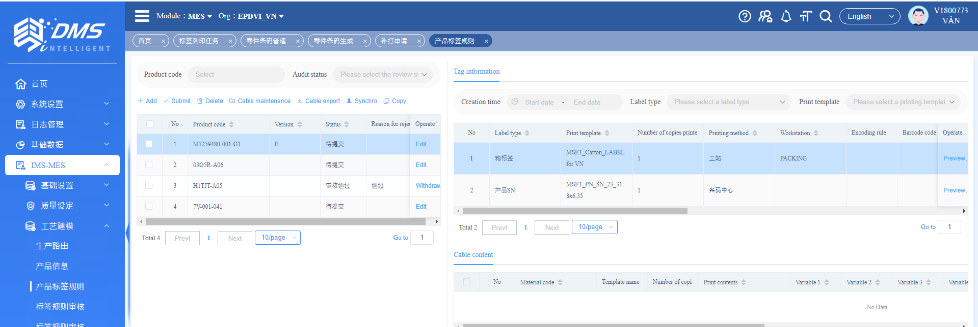
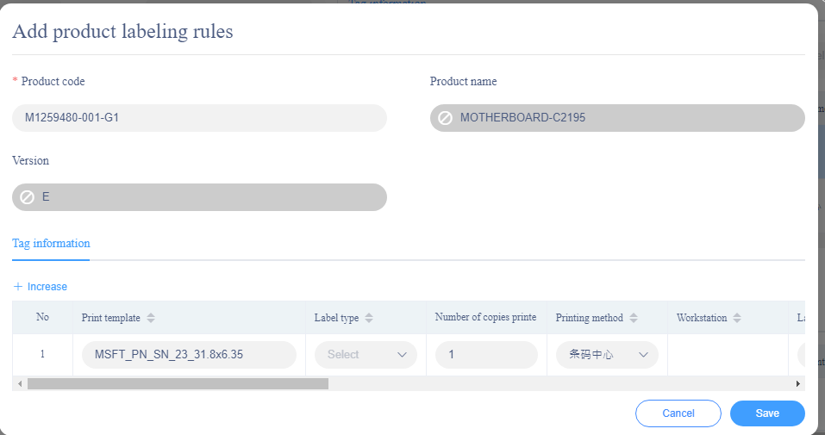
Thêm quy định nhãn sản phẩm
Click Add và điền thông tin để thêm mới

Slide 24
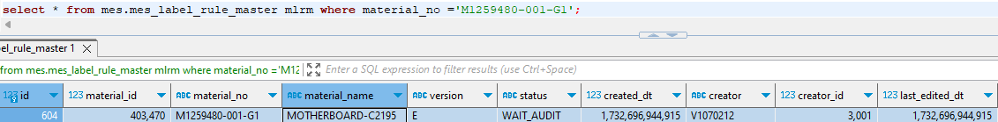
Thêm quy định nhãn sản phẩm
- Thêm mới vào bảng
select * from mes.mes_label_rule_master mlrm where material_no ='M1259480-001-G1';
select * from mes.mes_label_rule_config mlrc where material_no ='M1259480-001-G1'
- Key mapping
mes.mes_label_rule_master.id mes.mes_label_rule_config.label_rule_id

Slide 25
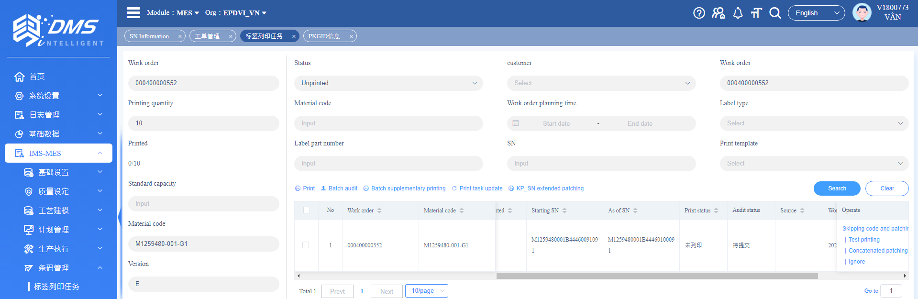
Sinh dải SN cho công lệnh
Kiểm tra dải SN và in tem
select * from mes.mes_label_print_task mlpt where material_no ='M1259480-001-G1’
select * from mes.mes_sn_master msm where product_no ='M1259480-001-G1’ (input_flag & output_flag =null)

Slide 26
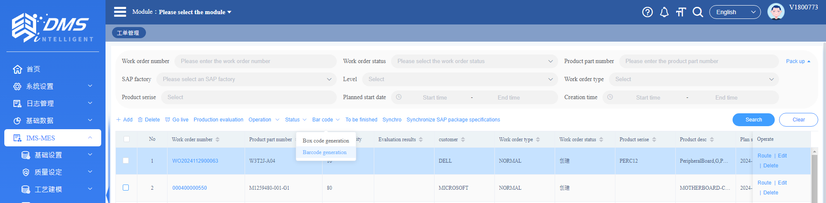
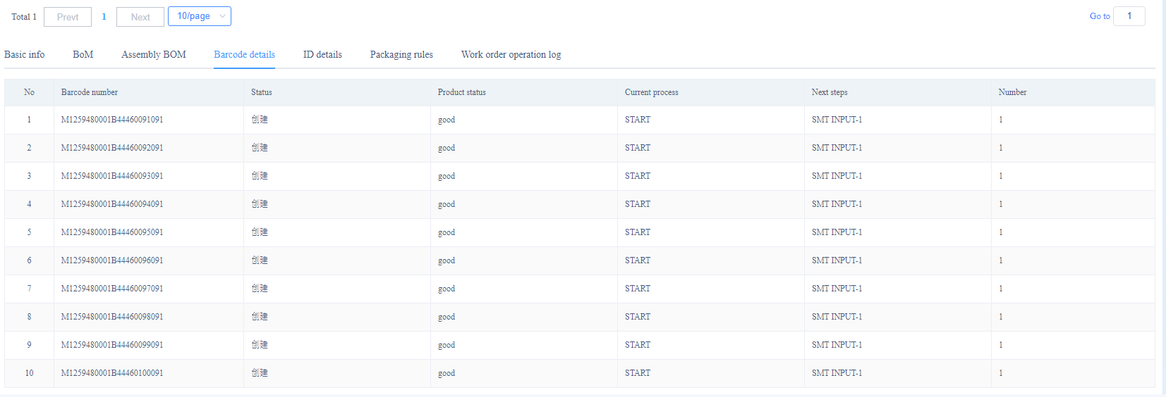
Sinh dải SN cho công lệnh
Tick chọn công lệnh và chọn Barcode -> barcode generation
Dải SN sẽ được sinh theo số lượng công lệnh và hiển thị ở phần barcode details

Slide 27
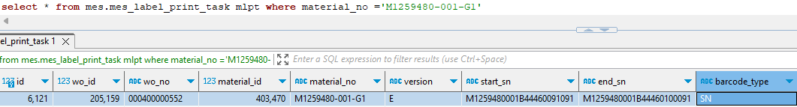
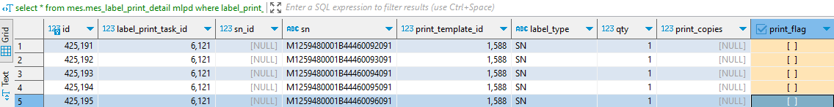
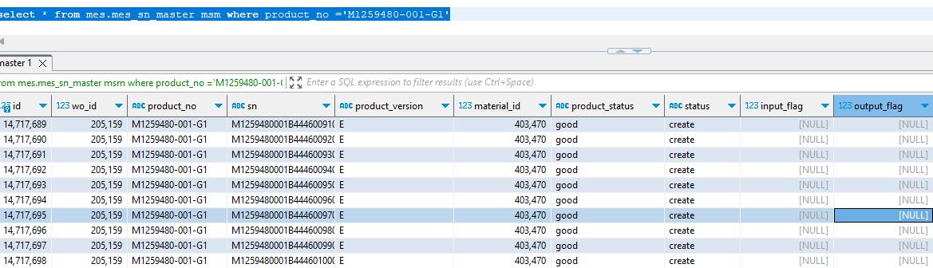
Sinh dải SN cho công lệnh
Data sẽ được lưu vào bảng
select * from mes.mes_label_print_detail mlpd where label_print_task_id ='6121’
Lưu ý print flag:
Chưa in: [], đã in [v]

Slide 28
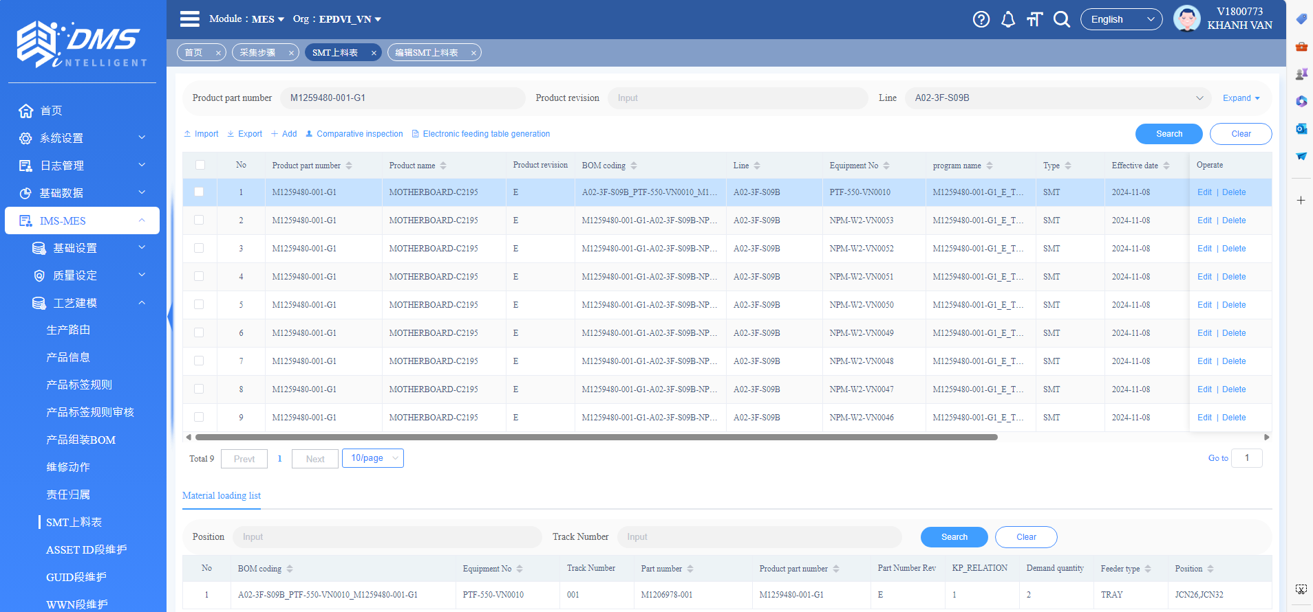
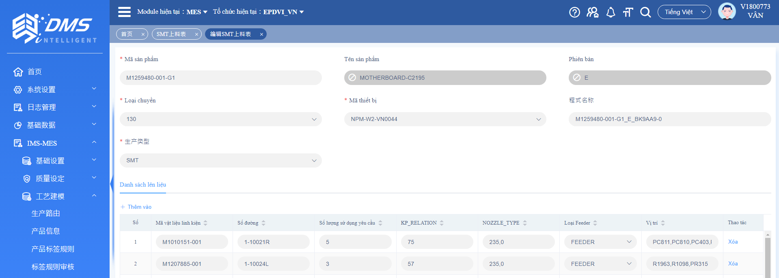
SMT BOM
- Click Add BOM để tạo BOM mới
Điền thông tin BOM và chi tiết các mã vật liệu như hình dưới
Click Save để lưu thông tin

Slide 29
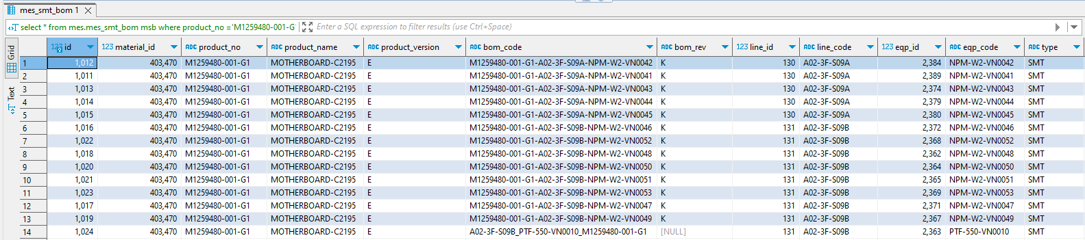

SMT BOM
Data sẽ được lưu vào bảng
select * from mes.mes_smt_bom msb where product_no ='M1259480-001-G1'
select * from mes.mes_smt_bom_detail msbd where smt_bom_id =1012
Key mapping: smt_bom_id

Slide 30

ASSY BOM
Click Add BOM để tạo BOM mới
Click (+) hoặc (-) để thêm hoặc xóa mã liệu
Thông tin chi tiết của BOM Assy sẽ được hiển thị ờ bảng bên cạnh

Slide 31


ASSY BOM
ASSY BOM
Data sẽ được lưu vào bảng
select * from mes.mes_assy_bom mab where product_no ='M1259480-001-G1'
select * from mes.mes_assy_bom_detail mabd where assy_bom_id ='1034'

Slide 32



Lưu trinh sản phẩm
Thông tin cơ bản về lưu trinh
Danh sách các sản phẩm sử dụng lưu trinh
Chi tiết các công trạm của lưu trình
1
2
3

Slide 33


Lưu trinh sản phẩm
Bảng lưu thông tin cơ bản của lưu trình
Các sản phẩm đang chạy lưu trinh, liên kết qua route_id

Slide 34


Lưu trinh sản phẩm
Table:
mes.mes_route: thông tin cơ bản của lưu trinh
mes.mes_route_node: lưu các node có trong lưu trinh
Hai bảng liên kết qua route_id
mes.mes_route_conn: lưu trữ đường đi giữa các node trong lưu trinh
Liên kết với hai bảng còn lại qua route_id, node_source_id, node_target_id
condition: điều kiện để sang node mới (PASS/FAIL)
Process_from_id/ process_to_id: lấy từ bảng basic_sys.basic_process_seg theo tên node đã chọn trên giao diện

Slide 35


Online công lệnh

Slide 36



Lên liệu SMT
https://cmesqa.ces.myfiinet.com/#/en/ims/basic/factory/equipment
Màn hình tra cứu station name theo equipment
Thứ tự quét với các trạm SMT-FEED
Quét công đơn
Quét tên trạm
Quét mã feeder (do mã feeder bên TFMS quản lý hiện tại chưa thêm dc sang DB test nên tạm thời bỏ qua)
Quét track-no
Quét PKGID

Slide 37




Lên liệu SMT
Lên liệu thành công, trạng thai của PKGID chuyển từ OUTSTOCK-> FEED
Insert thông tin vào bảng mes.mes_smt_feed
select * from mes.mes_smt_feed msf where pkg_id in ('PWV24100301231')

Slide 38

Lên liệu SMT
Nguyên nhân: do trạng thai của PKGID trong bảng mes.mes_pkg_info là INSTOCK
=> cần chuyển về OUTSTOCK mới lên liệu được (Kitting phát lại liệu)

Slide 39

Lên liệu SMT
Nguyên nhân: do thiếu thông tin của nhà cung ứng trong phần config mã liệu
=> thêm mới nhà cung ứng cho vật liệu

Slide 40


Lên liệu SMT
Track-no:2-20011R đã quét lên liệu, quét lên liệu lần 2 sẽ hiểu là mượn liệu
Data insert vào bảng mes.mes_smt_receive
status của PKG 1116 trong bảng mes.mes_pkg_info đổi từ OUTSTOCK thành RECEIVE
Sau khi cuộn liệu cũ xuống chuyền hệ thống sẽ tự động đưa cuộn liệu mượn lên để thay thế

Slide 41

Lên liệu SMT
Sau khi quét lên liệu đủ hết các track theo bảng lên liệu, chọn nút kiểm tra để kiểm tra lại xem đã lên đủ liệu trên máy chưa, kết quả hiển thị ở bên dưới

Slide 42

Lên liệu SMT
Có thể quét lên liệu cho mát trạm SMT và kiểm tra bằng web hệ thống

Slide 43

Mở bao
Nhập mã PKGID để mở bao

Slide 44

Mở bao/database
Bảng mes.mes_pkg_info sẽ update lại open_flag
Insert 1 dong mới vào bảng mes.mes_pcb_open_log với operate_type =‘open’

Slide 45

Link SN với PKGID
Nguyên nhân: Thiếu config phần cấu hình quy tắc chung màn hình 通用规则配置

Slide 46


Link SN với PKGID
编码规则
Xử lý:
1. Thêm PANEL_SN_DEFAULT ở màn hình 编码规则
2. Thêm quy tắc ở màn hình 通用规则配置

Slide 47


Link SN với PKGID

Slide 48




Link SN với PKGID
1.Nhập WO
2.Nhập PKGID đã mở bao
3.Nhập mã SN

Slide 49



Link SN với PKGID/table
Cập nhật data vào cột panel_sn bảng mes.mes_sn_master, mã panel là do hệ thống tự sinh
Insert 1 dong mới vào bảng mes.mes_pcb_sn_link
Cập nhật lại thông tin trong bảng mes.mes_pkg_info các cột: original_qty, current_qty, consume_qty, link_qty

Slide 50


Scan SMT INPUT-1
Scan ở màn hình 过站采集
Các bước:
Scan station code
Scan SN
=> Nguyên nhân lỗi : do thiếu config ở màn hình 线体产品配置 và chưa mở chuyền ở màn hình 换线管理

Slide 51


Scan SMT INPUT-1
Xử lý: (1)
Thêm config ở màn hình 线体产品配置 cho line A02-3F-S09A và A02-3F-S09B
Data sẽ được insert vào bảng mes.mes_line_product_config

Slide 52



Scan SMT INPUT-1
Vào màn hình换线管理 chọn line và chọn nút Product line change
Data insert đồng thời vào 2 bảng mes_line_status và mes_line_operate_log

Slide 53


Scan SMT INPUT-1
Nguyên nhân: chưa online fixture
Kiểm tra dữ liệu trong bảng mes.mes_fixture_tool_bom
Là các fixture cần online để sảo qua trạm tương ứng ở cột process_code

Slide 54


Scan SMT INPUT-1
Xử lý: sảo online fixture ở màn hình 治工具上下线
Sau khi scan ok hệ thống sẽ insert thêm 1 dông vào bảng mes.mes_fixture_tool_sn và 1 dông vào bảng mes.mes_fixture_tool_log

Slide 55

Scan SMT INPUT-1
Nguyên nhân: chưa online mã thiếc lên chuyền

Slide 56


Scan SMT INPUT-1- Thiết lập phân loại vật liệu phụ trợ
Thiết lập phân loại vật liệu phụ trợ ở màn hình 辅材品类
Thêm thông tin về lưu trinh của vật liệu ở tab Operation Routing

Slide 57


Scan SMT INPUT-1- Thiết lập phân loại vật liệu phụ trợ
-Data sẽ được lưu trữ vào bảng như hình bên cạnh, kết nối với nhau thông qua cột aux_material_type_id

Slide 58

Scan SMT INPUT-1- Thông tin vật liệu phụ trợ
Lưu ý cần thiết lập cả cleaner thì mới scan dc bản qua trạm
Thiết lập ở màn hình 辅材品类, 辅材资料 tương tự mã thiếc

Slide 59


Scan SMT INPUT-1- Thông tin vật liệu phụ trợ
Mapping sản phẩm với các mã vật liệu phụ trợ ở màn hình 辅材使用规则
Data được lưu vào bảng select * from mes.mes_aux_material_use_rule where product_no ='M1259480-001-G1’
Liên kết với bảng mes.mes_aux_material bằng cột aux_material_id

Slide 60

Scan SMT INPUT-1- Thông tin vật liệu phụ trợ
Tại màn hình 辅材条码管理 chọn Barcode generation, điền thông tin để tạo mã barcode cho vật liệu phụ trợ

Slide 61


Scan SMT INPUT-1- Thông tin vật liệu phụ trợ
Màn hình 出入库作业 để thay đổi trạng thai của mã barcode, mã barcode cần được đưa về đung trạm thì mới scan online lên chuyền được
Sau khi đổi trạm trên màn hình, data sẽ được lưu vào bảng mes.mes_aux_material_route_run, đồng thời update thông tin cột status trong bảng mes.mes_aux_material_barcode

Slide 62

Scan SMT INPUT-1- Thông tin vật liệu phụ trợ
Tại màn hình 上线扫描作业 Scan barcode, station, model no, sau đó chọn go live để online vật liệu phụ trợ lên chuyền

Slide 63


Scan SMT INPUT-1
Quay lại màn hình scan SN qua trạm SMT INPUT-1, scan ok pass qua trạm
Kiểm tra thông tin SN ở màn hình SN履歷
create:创建,print:打印审核,wip:进行中,finish:完工,instore:入库,shipping:出货

Slide 64



Scan SMT INPUT-1
Pass qua trạm SMT INPUT-1 cột status trong bảng mes.mes_sn_master sẽ chuyển thanh wip
(create:创建,print:打印审核,wip:进行中,finish:完工,instore:入库,shipping:出货)
Insert dòng mới vào bảng mes.mes_sn_fixture_link
Insert dòng mới vào bảng mes.mes_sn_detail

Slide 65


Scan SPI-1
Scan ở màn hình 过站采集
Các bước:
Scan station code: S09A-SPI-1
Scan SN: M1259480001B44460098091

Slide 66


Scan SPI-1
Sau khi pass trạm SPI-1, hệ thống insert thêm 1 dông vào bảng mes.mes_sn_detail
Insert thông tin link giữa PKGID và SN vào bảng mes.sn_pkg_link

Slide 67


Scan AOI-1BR
Sau khi pass trạm AOI-1BR , hệ thống insert thêm 1 dông vào bảng mes.mes_sn_detail

Slide 68

Scan VI-1BR
Sau khi pass trạm VI-1BR , hệ thống insert thêm 1 dông vào bảng mes.mes_sn_detail tương tự như các trạm trên

Slide 69

Scan AOI-1AR
Sau khi pass trạm AOI-1AR , hệ thống insert thêm 1 dông vào bảng mes.mes_sn_detail tương tự như các trạm trên

Slide 70

Scan SMT INPUT-2
Sau khi pass trạm smt input-2:
Insert dông mới vào bảng mes.mes_sn_fixture_link, thông tin link giữa SN và fixture
Insert dòng mới vào bảng mes.mes_sn_detail

Slide 71


Scan SPI-2
Sau khi pass trạm SPI-2, hệ thống insert thêm 1 dông vào bảng mes.mes_sn_detail tương tự như các trạm trên

Slide 72

Scan SPI-2
Insert thông tin link liệu mặt 2 với PKGID vào bảng mes.mes_sn_pkg_link

Slide 73


Scan AOI-2BR
Sau khi pass trạm AOI-2BR, hệ thống insert thêm 1 dông vào bảng mes.mes_sn_detail tương tự như các trạm trên

Slide 74


Scan VI-2BR
Sau khi pass trạm VI-2BR, hệ thống insert thêm 1 dông vào bảng mes.mes_sn_detail tương tự như các trạm trên

Slide 75

Scan AOI-2AR
Sau khi pass trạm AOI-2AR, hệ thống insert thêm 1 dông vào bảng mes.mes_sn_detail tương tự như các trạm trên

Slide 76


Scan PTH-INPUT
Sau khi pass trạm PTH-INPUT
Thêm 1 dông mới vào bảng mes.mes_sn_detail
Thêm thông tin link giữ sn và các pkg id của mã liệu PTH đang online vào bảng mes.mes_sn_pkg_link

Slide 77

Scan AOI-BW
Sau khi pass trạm AOI-BW, hệ thống insert thêm 1 dông vào bảng mes.mes_sn_detail tương tự như các trạm khác

Slide 78


Scan TOUCH UP
Sau khi pass trạm TOUCH UP, hệ thống insert thêm 1 dông vào bảng mes.mes_sn_detail tương tự như các trạm khác

Slide 79


Scan AOI-AW
Sau khi pass trạm AOI-AW, hệ thống insert thêm 1 dông vào bảng mes.mes_sn_detail tương tự như các trạm khác

Slide 80

Scan PRESSFIT
Sau khi pass trạm PRESSFIT, hệ thống insert thêm 1 dông vào bảng mes.mes_sn_detail tương tự như các trạm khác

Slide 81

Scan PTH-VI
Sau khi pass trạm PRESSFIT, hệ thống insert thêm 1 dông vào bảng mes.mes_sn_detail tương tự như các trạm khác

Slide 82

Scan X-RAY-P
Sau khi pass trạm X-RAY-P, hệ thống insert thêm 1 dông vào bảng mes.mes_sn_detail tương tự như các trạm khác

Slide 83

Scan ICT-1
Sau khi pass trạm ICT-1, hệ thống insert thêm 1 dông vào bảng mes.mes_sn_detail tương tự như các trạm khác

Slide 84

Scan ICT-2
Sau khi pass trạm ICT-2, hệ thống insert thêm 1 dông vào bảng mes.mes_sn_detail tương tự như các trạm khác

Slide 85

Scan ASSY-1/Lên liệu ASSY-1 theo BOM
Vào màn hình 组装上料 để lên liệu Assy-1
Scan line station
Scan work order
Scan PKGID

Slide 86
Scan ASSY-1/Lên liệu ASSY-1 theo BOM
Lên liệu thanh công data sẽ insert thông tin PKGID vào bảng mes.mes_pth_feed với type là ASSY
Cập nhật status trong bảng mes.mes_pkg_info thanh FEED

Slide 87

Scan ASSY-1
Sau khi lên đủ liệu, quay lại màn hình 过站采集 để scan sn qua trạm ASSY-1

Slide 88

Scan ASSY-1
Insert thông tin link giữa PKGID của liệu đã lên ở trạm ASSY-1 với SN
Insert thông tin của SN và PKGID vào bảng mes.mes_wip_product_component
Insert thông tin qua trạm vào bảng mes.mes_sn_detail

Slide 89

Scan BSI
Sau khi pass trạm BSI, hệ thống insert thêm 1 dông vào bảng mes.mes_sn_detail tương tự như các trạm khác

Slide 90

Lên liệu ASSY-2
Vào màn hình 组装上料 để lên liệu Assy-2
Scan line station
Scan work order
Scan PKGID

Slide 91

Lên liệu ASSY-2
Lên liệu thanh công data sẽ insert thông tin PKGID vào bảng mes.mes_pth_feed với type là ASSY
Cập nhật status trong bảng mes.mes_pkg_info thanh FEED

Slide 92

Scan ASSY-2
Sau khi lên đủ liệu, quay lại màn hình 过站采集 để scan sn qua trạm ASSY-2

Slide 93
Scan ASSY-2
Insert thông tin link giữa PKGID của liệu đã lên ở trạm ASSY-2 với SN
Insert thông tin của SN và PKGID vào bảng mes.mes_wip_product_component
Insert thông tin qua trạm vào bảng mes.mes_sn_detail

Slide 94

Scan FT-1
Sau khi pass trạm FT-1, hệ thống insert thêm 1 dông vào bảng mes.mes_sn_detail tương tự như các trạm khác

Slide 95

Scan AOI-1
Sau khi pass trạm AOI-1, hệ thống insert thêm 1 dông vào bảng mes.mes_sn_detail tương tự như các trạm khác

Slide 96

Scan VI-F
Sau khi pass trạm VI-F, hệ thống insert thêm 1 dông vào bảng mes.mes_sn_detail tương tự như các trạm khác

Slide 97

Scan FQC
Sau khi pass trạm FQC, hệ thống insert thêm 1 dông vào bảng mes.mes_sn_detail tương tự như các trạm khác

Slide 98

Scan PACKING
Vào màn hình 过站采集 để scan SN đóng gói
Input đủ số lượng SN để đóng gói theo config packing rule trong màn hình 产品信息, hệ thống sẽ tự động sinh mã Box no và mã pallet

Slide 99

Scan PACKING
Sau đó tem thùng sẽ tự sinh theo template và màn hình in tem sẽ tự động hiện lên

Slide 100
Scan Packing
Insert dông mới vào bảng mes.mes_sn_detail, kèm theo mã pack_id
Liên kết với bảng mes.mes_wip_pack qua cột id=pack_id, pack_type=‘CARTON’
Trong bảng mes.mes_wip_pack cột p_pack_no và pid sinh ra khi đỉ số lượng thung để đóng pallet
Thông tin pallet cũng được lưu trong bảng mes.mes_wip_pack với pack_type =‘PALLET’

Slide 101

Scan OBA-VI
Sau khi pass trạm OBA-VI, hệ thống insert thêm 1 dông vào bảng mes.mes_sn_detail tương tự như các trạm khác

Slide 102


Đồng bộ công lệnh sang WMS
Thông tin công lệnh được lưu trữ trong bảng wms.wms_work_order_header
Kiểm tra trong màn hình 工单详情
url: https://cmesqa.ces.myfiinet.com/#/en/ims/wms/work/work-list

Slide 103



Thêm khu vực kho
库区管理
https://cmesqa.ces.myfiinet.com/#/en/ims/wms/model/area
Thêm khu vực kho ở màn hình 库区管理
Data sẽ được lưu lại ở bảng wms.wms_area

Slide 104



Thêm vị trí kho
https://cmesqa.ces.myfiinet.com/#/en/ims/wms/model/location
Thêm khu vực kho ở màn hình 库位管理
Data sẽ được lưu lại ở bảng wms.wms_location

Slide 105


Thêm phương tiện
https://cmesqa.ces.myfiinet.com/#/en/ims/wms/model/vehicle
Thêm khu vực kho ở màn hình 载具管理
Data sẽ được lưu lại ở bảng wms.wms_vehicle

Slide 106



Thêm không gian lưu trữ
https://cmesqa.ces.myfiinet.com/#/en/ims/wms/model/bin
Thêm khu vực kho ở màn hình 储位管理
Data sẽ được lưu lại ở bảng wms.wms_bin

Slide 107


Slide 108


